Slide 1









CHÀO MỪNG QUÝ THẦY CÔ
VÀ CÁC EM

Slide 2


AI LÀ NGƯỜI
CHIẾN THẮNG
Notes:
Vòng thi thứ nhất: KHỞI ĐỘNG xin được phép bắt đầu!

Slide 3

LUẬT CHƠI
Có 5 câu hỏi.
Mỗi câu hỏi có thời gian suy nghĩ là 10 giây.
Trả lời đúng mỗi câu hỏi, các em sẽ được ghi điểm cộng.
Trả lời sai sẽ không có điểm.

Slide 4
1
Khi xếp hàng tập thể dục giữa giờ, quan sát bốn bạn An, Bình, Chi, Du thì thấy: Chi đứng giữa An và Bình; Du đứng giữa Chi và Bình. Vậy 4 bạn xếp theo thứ tự là:
A. An, Bình, Chi, Du. C. An, Chi, Du, Bình.
B. An, Du, Chi, Bình. D. An, Chi, Bình, Du.
10
9
8
7
6
5
4
3
2
1
0
ĐÁP ÁN
C.
An
Chi
Du
Bình

Slide 5
Ba bạn Hồng, Nhung, Hoa ngồi cùng một bàn, biết Hồng ngồi giữa Hoa và Nhung. Chọn đáp án sai trong các câu sau:
A. Hoa và Nhung ngồi khác phía đối với Hồng.
B. Hoa và Nhung ngồi cùng phía đối với Hồng.
C. Hoa và Hồng ngồi cùng phía đối với Nhung.
D. Hồng và Nhung ngồi cùng phía đối với Hoa.
2
10
9
8
7
6
5
4
3
2
1
0
ĐÁP ÁN
Hoa
Hồng
Nhung
B.

Slide 6
3
Cho ba điểm M; N, P thẳng hàng, điểm P nằm giữa hai điểm M và N. Chọn hình vẽ đúng:
A. B.
C. D.
M
N
P
M
P
N
10
9
8
7
6
5
4
3
2
1
0
P
N
M
N
M
P
ĐÁP ÁN
M
P
N
B.

Slide 7
4
Cho hình vẽ. Diễn đạt nào sau đây sai?
A. Điểm I nằm giữa hai điểm B và K.
B. Điểm I nằm giữa hai điểm A và H.
C. Điểm I nằm giữa hai điểm H và K.
D. Điểm B và I nằm cùng phía đối với điểm K.
10
9
8
7
6
5
4
3
2
1
0
B
H
ĐÁP ÁN
I
C.
A
K
C

Slide 8
Cho 4 điểm M, N, P, Q cùng nằm trên một đường thẳng và hai điểm M, N nằm cùng phía với điểm Q còn hai điểm N, P nằm khác phía đối với điểm Q. Một hình vẽ đúng là:
A. B.
C. D.
5
10
9
8
7
6
5
4
3
2
1
0
M
N
Q
P
M
P
N
Q
M
N
P
Q
M
Q
N
P
ĐÁP ÁN
M
N
Q
P
A

Slide 9
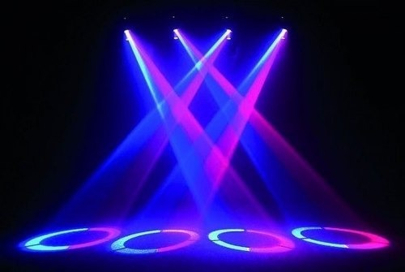
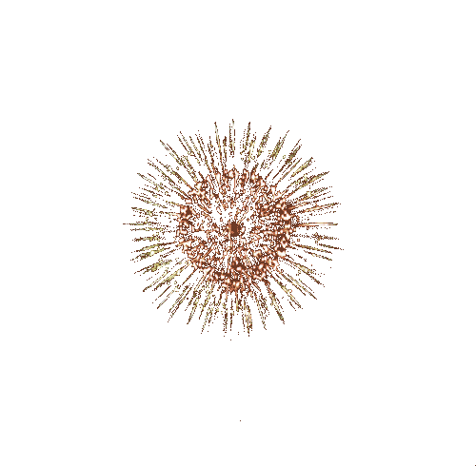



CHÚC MỪNG
CÁC EM ĐÃ CHIẾN THẮNG

Slide 10

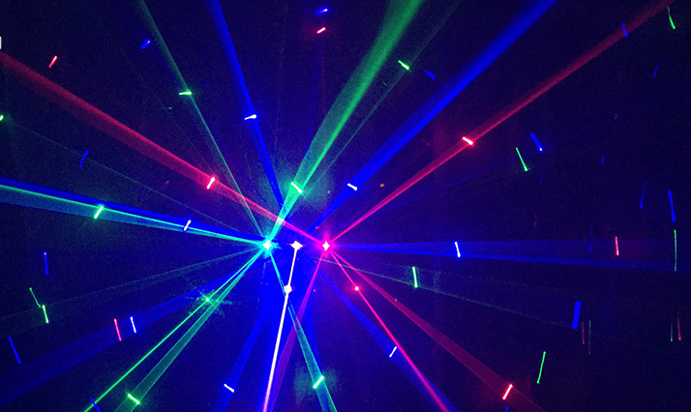
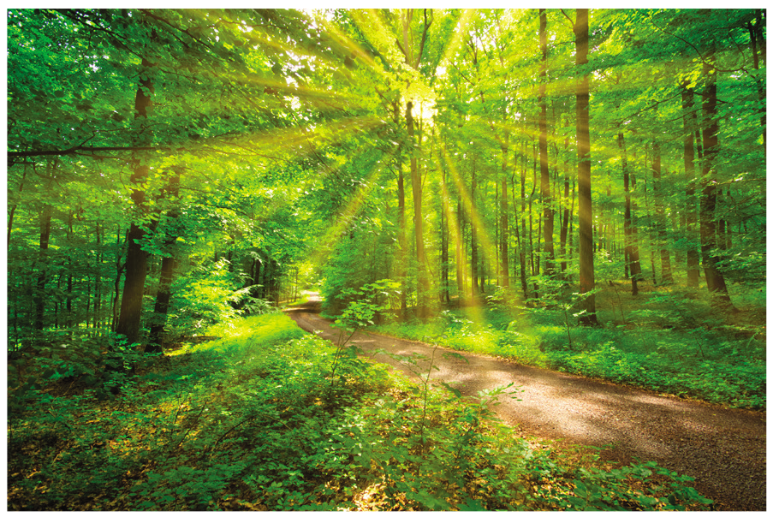

Quan sát hình trên và chỉ ra một đặc điểm chung các hình này?
Notes:
Đều có các tia sáng, chúng cùng xuất phát từ bóng đèn hoặc từ mặt trời.

Slide 11
BÀI 33: ĐIỂM NẰM GIỮA HAI ĐIỂM. TIA (Tiết 2)
ĐIỂM NẰM GIỮA HAI ĐIỂM
TIA

Slide 12
TIA
2.
Thực hiện các bước sau:
Bước 1: Vẽ đường thẳng xy
Bước 2: Vẽ điểm O thuộc đường thẳng xy

Slide 13
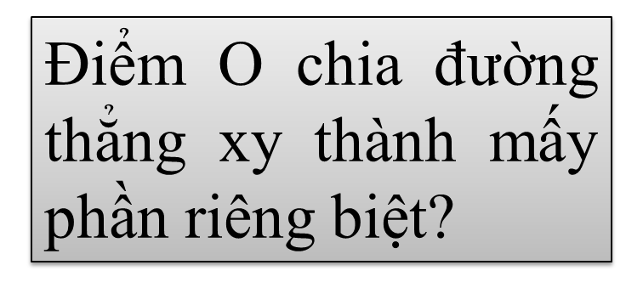
2. Tia
Tia Ox
Tia Oy
O
y
O
x
O
x
.
.
y
.

Slide 14


2
TIA
Hình gồm điểm O và một phần đường thẳng bị chia ra bởi điểm O được gọi là một tia gốc O. Điểm O là gốc của tia.
Khi đọc (hay viết) một tia phải đọc (hay viết) tên gốc trước.
Tên gốc của tia phải là chữ cái in hoa.

Slide 15
2. Tia
Tia Ox
Tia Oy
.
.
O
x
O
y
Gốc O
Tia Ox không bị giới hạn về phía x
Tia Ox không bị giới hạn về phía nào?
Tia Oy không bị giới hạn về phía nào?
Tia Oy không bị giới hạn về phía y

Slide 16
? Đọc tên các tia có trên hình, chỉ rõ tên gốc của tia?

Slide 17
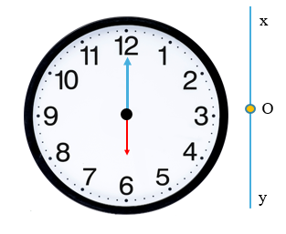
+ Chung gốc.
+ Tạo thành đường thẳng xy.

Slide 18





2. TIA
$$x$$
$$O$$
$$y$$
Tia Ox
Tia Oy
- Hai tia Ox và Oy gọi là hai tia đối nhau.
*Chú ý: Mỗi điểm trên đường thẳng là gốc chung của hai tia đối nhau.

Slide 19
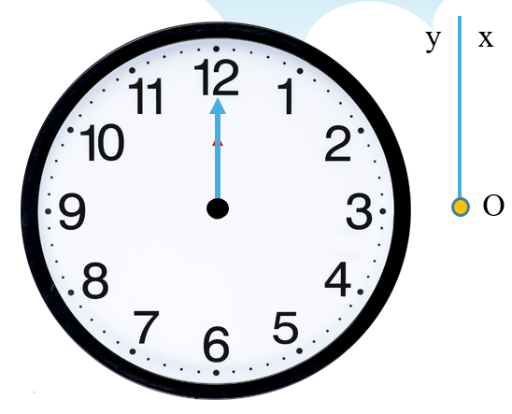
+ Chung gốc.
+ Chồng khít lên nhau.

Slide 20
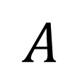

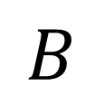
$$A$$
$$B$$
$$m$$

Slide 21
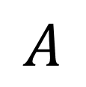

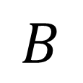
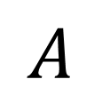
Cách đặt tên một tia:
+ Dùng 1 chữ cái in hoa (gốc) với 1 chữ thường
$$A$$
$$m$$
+ Dùng 2 chữ cái in hoa.
$$A$$
$$B$$

Slide 22

Phiếu học tập
Điền vào dấu “….” hoàn thành các câu sau:
1. Hình gồm ………. và ……… …bị chia ra bởi điểm O được gọi là ……….. Điểm O gọi là………..
2. Cho hình vẽ:
A
B
y
x
Các tia trong hình là:……………...
Tia đối của tia AB là………….......
Tia BA trùng với tia ……………….
00:00
03:00
02:59
02:58
02:57
02:56
02:55
02:54
02:53
02:52
02:51
02:50
02:49
02:48
02:47
02:46
02:45
02:44
02:43
02:42
02:41
02:40
02:39
02:38
02:37
02:36
02:35
02:34
02:33
02:32
02:31
02:30
02:29
02:28
02:27
02:26
02:25
02:24
02:23
02:22
02:21
02:20
02:19
02:18
02:17
02:16
02:15
02:14
02:13
02:12
02:11
02:10
02:09
02:08
02:07
02:06
02:05
02:04
02:03
02:02
02:01
02:00
01:59
01:58
01:57
01:56
01:55
01:54
01:53
01:52
01:51
01:50
01:49
01:48
01:47
01:46
01:45
01:44
01:43
01:42
01:41
01:40
01:39
01:38
01:37
01:36
01:35
01:34
01:33
01:32
01:31
01:30
01:29
01:28
01:27
01:26
01:25
01:24
01:23
01:22
01:21
01:20
01:19
01:18
01:17
01:16
01:15
01:14
01:13
01:12
01:11
01:10
01:09
01:08
01:07
01:06
01:05
01:04
01:03
01:02
01:01
01:00
00:59
00:58
00:57
00:56
00:55
00:54
00:53
00:52
00:51
00:50
00:49
00:48
00:47
00:46
00:45
00:44
00:43
00:42
00:41
00:40
00:39
00:38
00:37
00:36
00:35
00:34
00:33
00:32
00:31
00:30
00:29
00:28
00:27
00:26
00:25
00:24
00:23
00:22
00:21
00:20
00:19
00:18
00:17
00:16
00:15
00:14
00:13
00:12
00:11
00:10
00:09
00:08
00:07
00:06
00:05
00:04
00:03
00:02
00:01
TG

Slide 23
ĐÁP ÁN
1. Hình gồm điểm O và một phần đường thẳng bị chia ra bởi điểm O được gọi là tia gốc O. Điểm O gọi là gốc của tia.
(4 điểm)
2.
a) Các tia trong hình là tia Ax, tia Ay, tia AB, tia Bx, tia BA, tia By. (3 điểm)
b) Tia đối của tia AB là tia Ax (1,5 điểm)
c) Tia BA trùng với tia Bx (1,5 điểm)
A
B
y
x

Slide 24

Luyện tập 2: Quan sát Hình 8.20
Em hãy nêu tên các tia trong hình;
Nếu điểm M nằm trên tia đối của tia AB thì M có thuộc tia BA không?
x
Giải
M
A
a, Các tia trong hình là: AB, BA, AC, CA, BC, CB.
b, Gọi Ax là tia đối của tia AB
B
C
M thuộc tia Ax
M thuộc tia Bx
Vậy M thuộc tia BA
Hình 8.20

Slide 25
Bài 8.8 (SGK/50)
Cho điểm C nằm trên tia Ax, điểm B nằm trên tia Cx. Biết rằng ba điểm A, B, C phân biệt. Trong các câu sau đây, câu nào đúng?
(1) Điểm A nằm trên tia BC.
(2) Điểm C vừa nằm trên tia AB vừa nằm trên tia BA.
(3) Tia CB và tia BC là hai tia đối nhau.
(4) Tia CA và tia Cx là hai tia đối nhau.
ĐÚNG
SAI
ĐÚNG
ĐÚNG

Slide 26
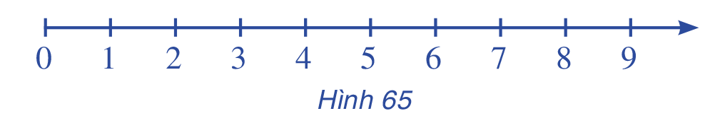
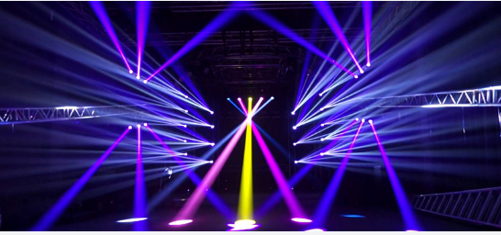

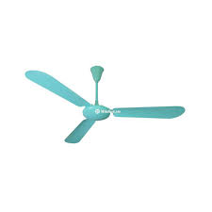
CÓ THỂ EM CHƯA BIẾT
Tia số được sử dụng để biểu diễn các số tự nhiên.
Trong thực tiễn có nhiều hình ảnh liên quan đến tia, chẳng hạn: chùm sáng ánh đèn sân khấu, nan đu quay, quạt trần,… gợi nên hình ảnh những tia chung gốc.

Slide 27

HƯỚNG DẪN VỀ NHÀ
1
2
3
Ôn tập kiến thức về tia, cách vẽ và đọc tên tia; hai tia đối nhau, hai tia trùng nhau.
Hoàn thành các bài tập: 8.7 đến 8.9-SGK-tr50;
Tìm hiểu bài
“ ĐOẠN THẲNG. ĐỘ DÀI ĐOẠN THẲNG”

Slide 28
CẢM ƠN QUÝ THẦY CÔ VÀ CÁC EM

